Slide 1
DB 보안 강화 성능 테스트
https://youtu.be/rgkSLqrlsSY

Slide 2
1. 개 요
과제 목표
DB 데이터 암호화에 사용되는 알고리즘 성능 비교 분석
목표 알고리즘
AES-128 / AES-256
성능 측정 시 사용할 DBMS 선택 및 성능 측정 방법 조사
다양한 DBMS 존재
데이터 베이스의 용도가 다양

Slide 3
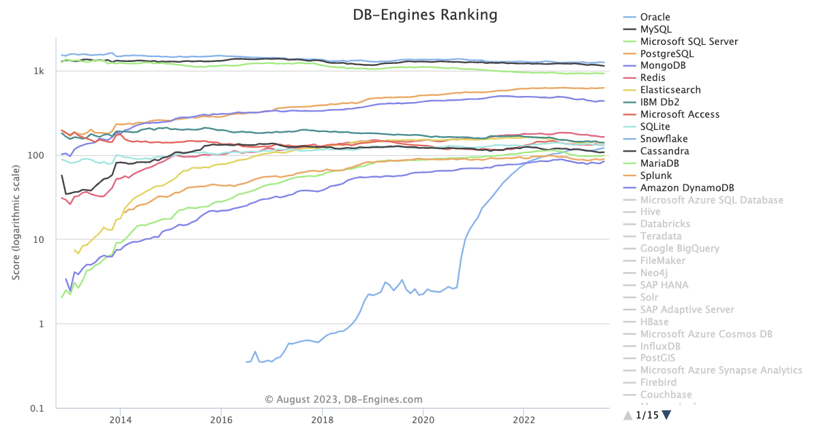
2. DBMS
DBMS(Database Management System)
데이터 베이스 관리 시스템, 데이터를 구조화하고 저장하며, 데이터에 접근하고 조작하는 기능을 제공하는 소프트웨어.
데이터 베이스를 효율적으로 관리하고 조작할 수 있도록 다양한 기능과 도구를 제공
출처 : https://db-engines.com/en/ranking

Slide 4
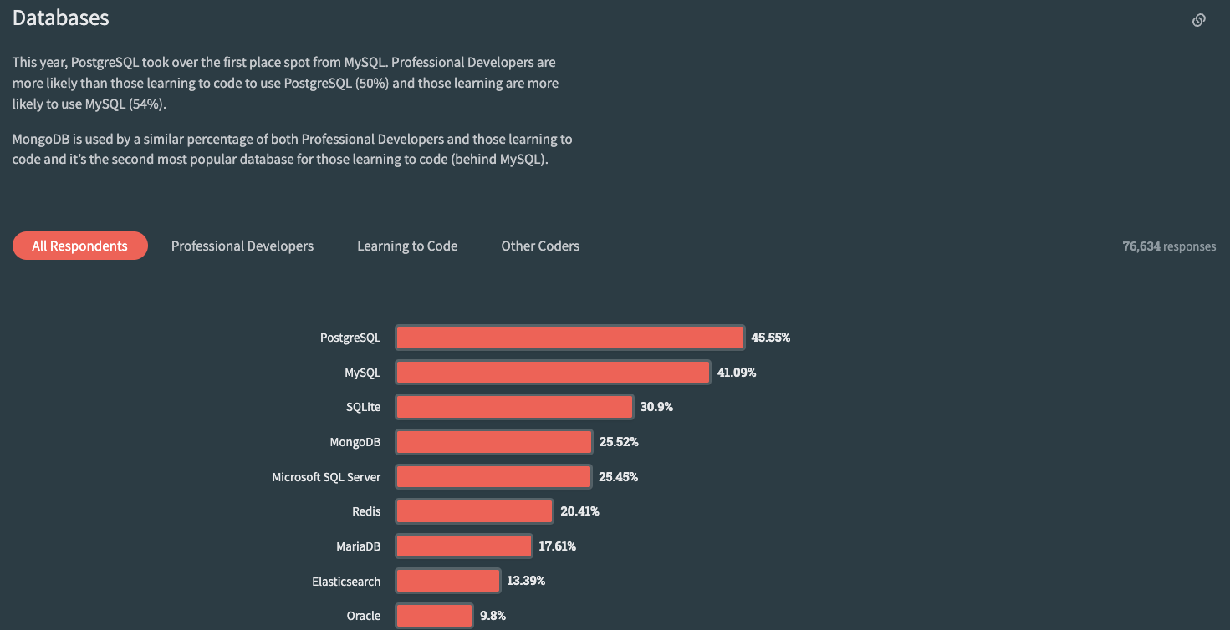
2. DBMS
Stackoverflow에서 해마다 개발자를 대상으로 하는 설문 결과
PostgreSQL과 MySQL는 전문 개발자들이 많이 사용하고, MySQL과 SQLite는 학습용으로 많이 사용하는 것으로 조사됨.
https://survey.stackoverflow.co/2023/

Slide 5
2. DBMS
MySQL – 관계형 데이터베이스 관리 시스템
오픈 소스라서 무료로 사용 가능
표준 SQL 형식 사용
PostgreSQL
객체-관계형 데이터 베이스 시스템
macOS에서 기본 데이터 베이스로 사용
SQLite
독립형 파일 기반의 오픈 소스 관계형 데이터 베이스
구글 안드로이드 운영 체제에 기본 탑재된 데이터베이스
Oracle은 오픈 소스가 아니라서 무료로 이용할 수 없음

Slide 6
2. DBMS
성능 측정 툴 조사
Sysbench
DB 서버에서 사용하는 벤치마크 툴
다양한 DBMS를 지원( MySQL, PostgreSQL등, SQLite는 확인 필요)
각 DBMS에서 제공하는 성능 툴
MySQL – mysqlslap
PostgreSQL – pgbench
Sysbench를 활용한 성능 측정 후 비교 분석

Slide 7
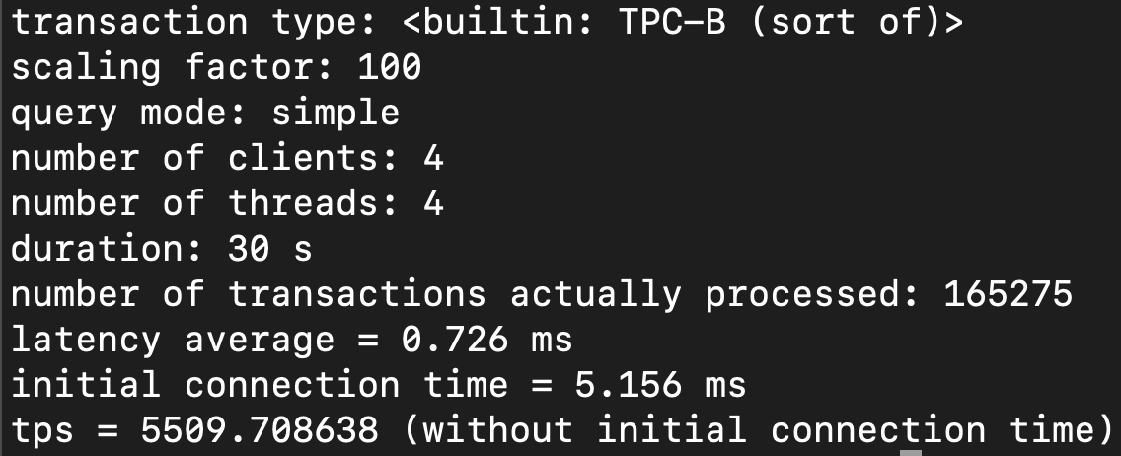
3. 성능 측정
PostgreSQL를 설치해서 pgbench를 통해 간단하게 성능 테스트를 진행
성능 테스트를 자동으로 해줘서 편리하지만, AES 암호화가 동작하는지 알 수 없고 동작하더라도 AES-256으로 바꾸는게 가능한지 조사해봐야함

Slide 8
4. 대체 방안
Python으로 테스트 툴 구현
Python으로 DB 쿼리를 구현하여 반복 실행 후 시간 비교
각 DBMS를 사용하며, 여러 시나리오로 구현하여 성능 분석
Python
?
DBMS
0 | … | … | … | … | … | … | …
1 | … | … | … | … | … | … | …
2 | … | … | … | … | … | … | …
n-2 | … | … | … | … | … | … | …
n-1 | … | … | … | … | … | … | …
n | … | … | … | … | … | … | …
AES
Encrypted
data
. . . .
반복 후 시간 측정

Slide 9
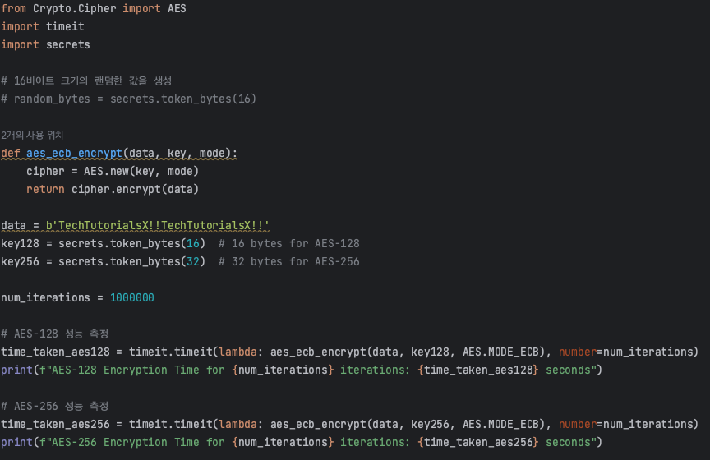
5. Python AES 성능 비교
32바이트를 암호화할 때, 1,000,000번을 하면 0.1초 정도의 차이
생각보다 차이가 많지 않음
DB에서 실제로 입려되는 데이터의 정보(종류, 크기 등)을 조사해야함

Slide 10
https://youtu.be/qV3k-bQgmK0

